Slide 1

Республиканский маркетинговый центр –
«Центр импортозамещения»
Одним из инструментов по оказанию содействия в поиске новых поставщиков, в том числе малому бизнесу и бюджетным организациям, является Республиканский маркетинговый центр.
Для максимального использования возможностей ресурса РМЦ Министерством экономики совместно с Агентством по вторникам и четвергам про­должаются обучающие семинары в режиме видеоконференцсвязи

Slide 2
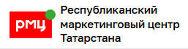
Республиканский маркетинговый центр –
«Центр импортозамещения»
http://rmcrt.ru/info.html

Slide 3
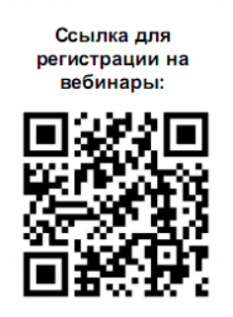
Республиканский маркетинговый центр –
«Центр импортозамещения»
Вебинар
7 июня в 14.00ч.
9 июня в 15.30ч.

